Slide 1
LAB 2 Shared Wallet
By Fath Muhammad Isham
NIM : 1103192205

Slide 2
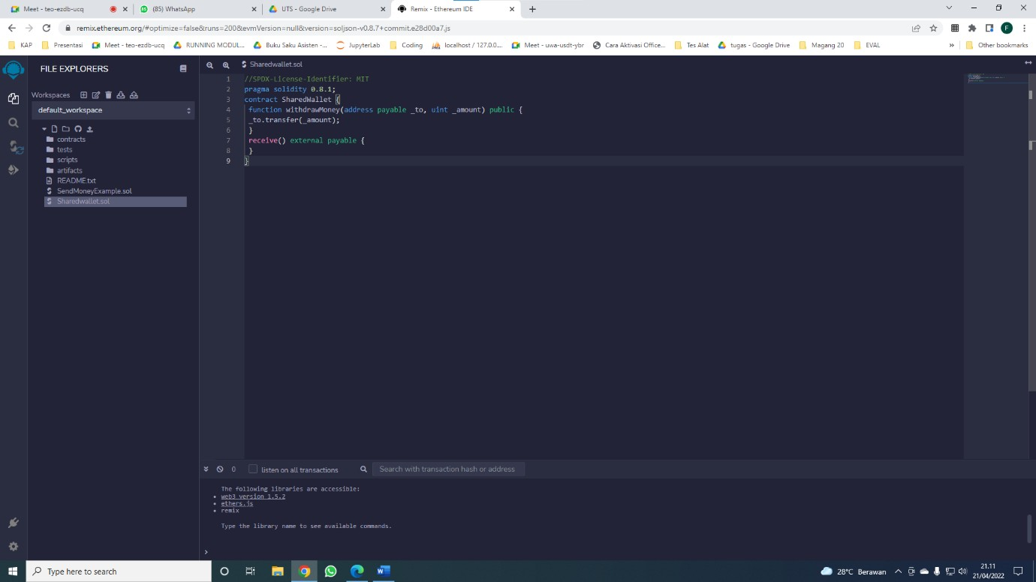
1. Buatlah basic smart contract

Slide 3
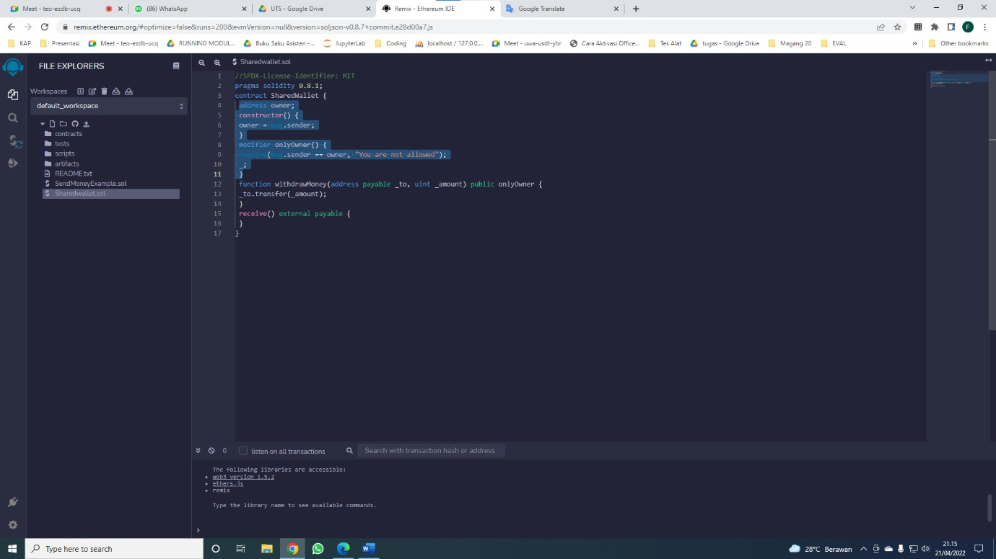
2. Lalu kita tambahkan beberapa fungsi untuk perizinan
Fungsi tersebut berguna untuk tahu siapa pemiliknya dan juga kita menambahkan fungsi onlyowner untuk dapat memodif dalam funsi withdrawMoney

Slide 4
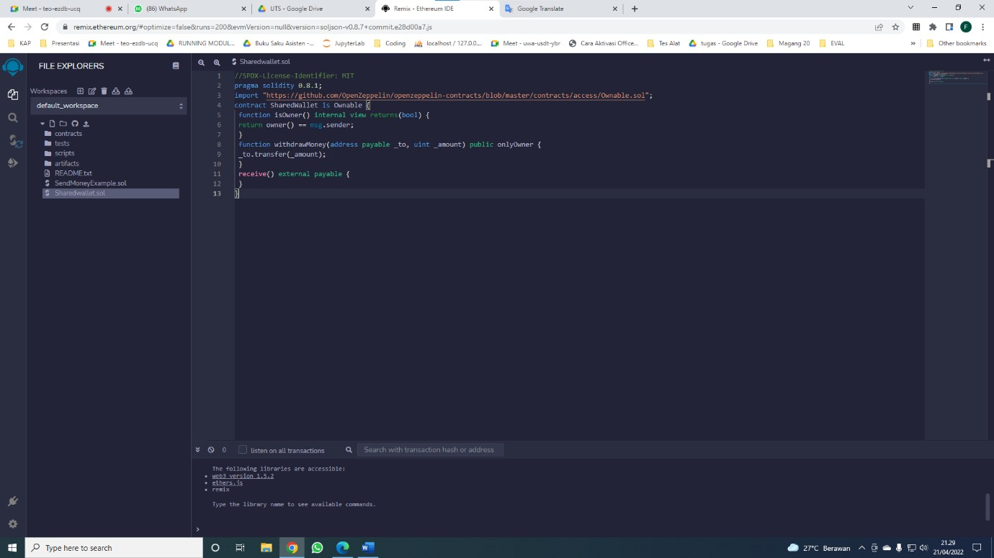
3. Kita breakdown fungsi tersebut ke bagian yang lebih kecil yang sudah di audit oleh OpenZappelin
Karena memiliki logika pemilik secara langsung dalam satu smart contract tidaklah mudah untuk diaudit, maka nya kita memakai fungsi yang sudah diaudit OpenZappelin

Slide 5
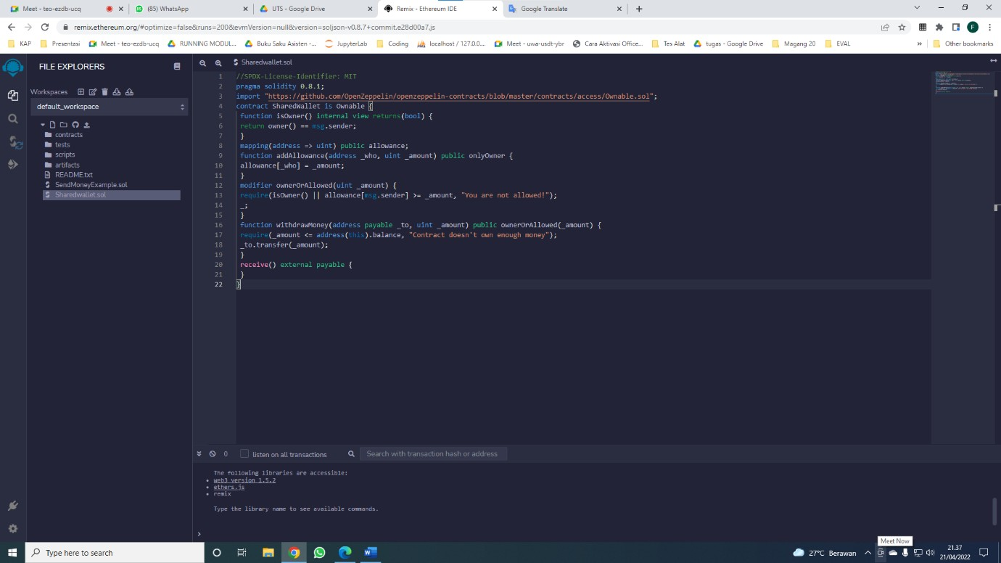
4. tambahkan beberapa fungsi untuk menambahkan roles eksternal

Slide 6
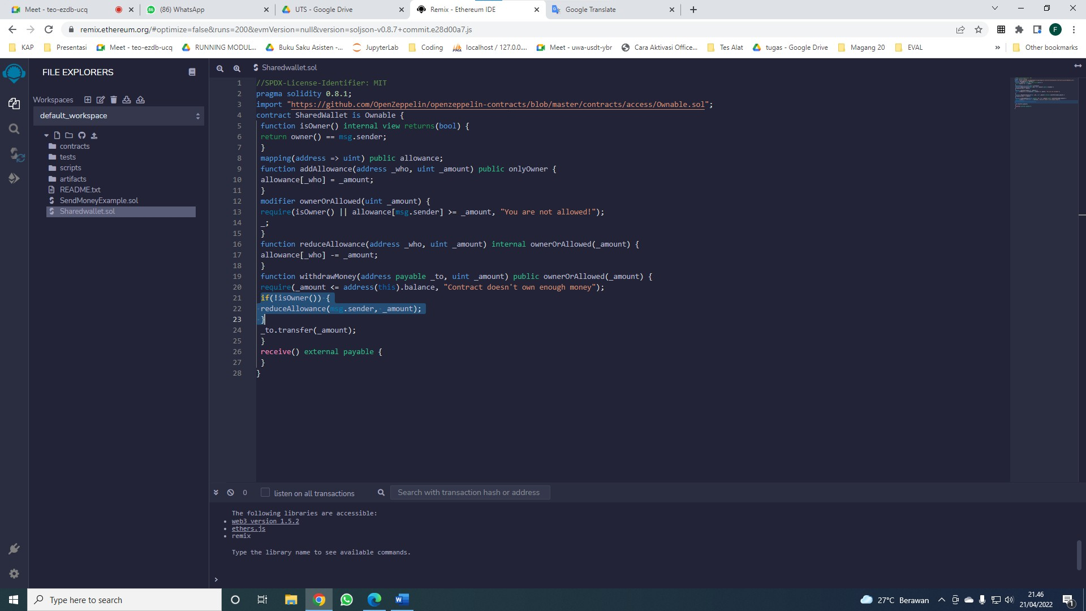
5. Tambahkan fungsi agar tidak bisa melakukan penarikan ganda
Fungsi tersebut dimaksudkan agar seseorang tidak dapat withdraw berulang-ulang

Slide 7
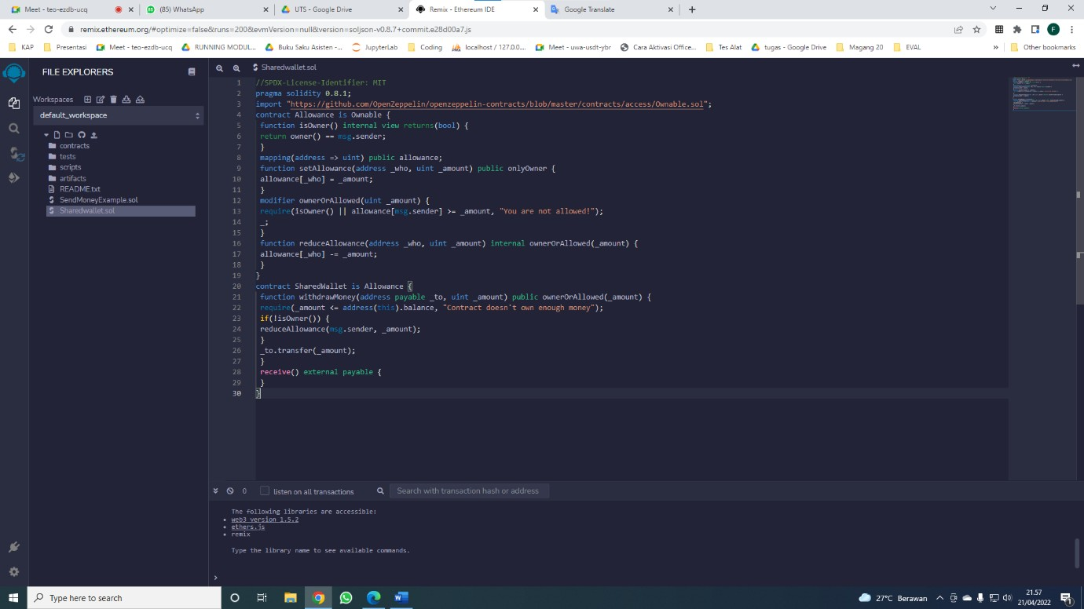
6. Improve struktur smartcontract
Hal tersebut dikarenakan agar smartcontract mudah dibaca dan dipahami.

Slide 8
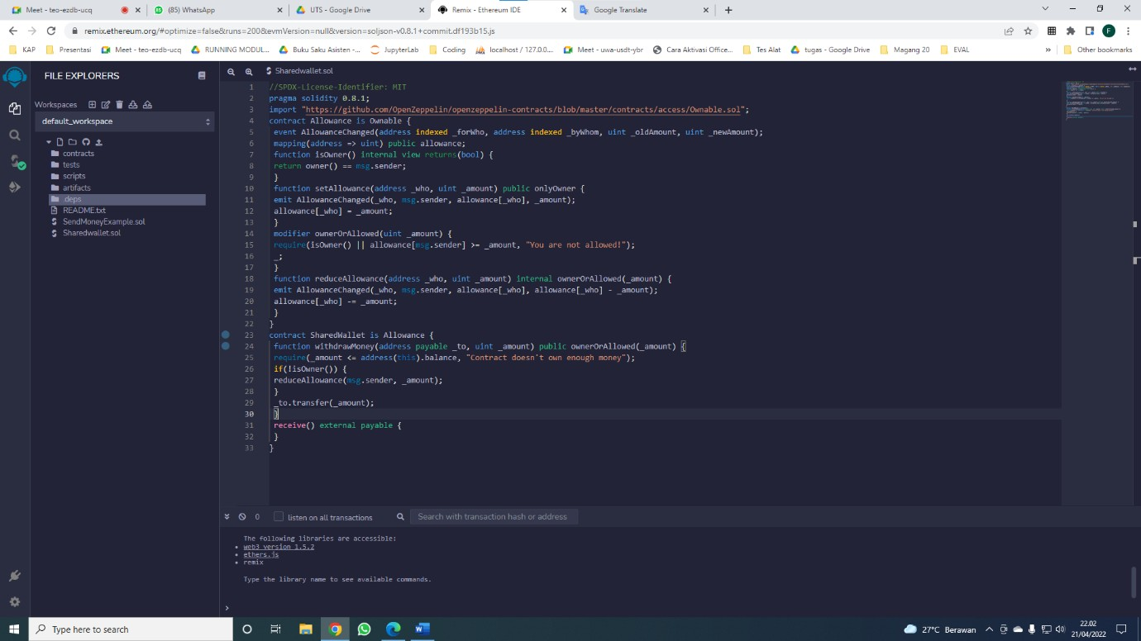
7. Tambahkan beberapa event agar diizinkan pada smartcontract

Slide 9

8. Tambahkan beberapa event juga untuk shared wallet pada smart contract

Slide 10
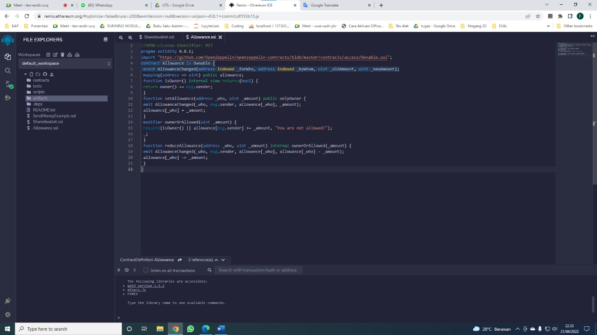
9. Terakhir pindahkan smartcontract menjadi beberapa file
File pertama

Slide 11
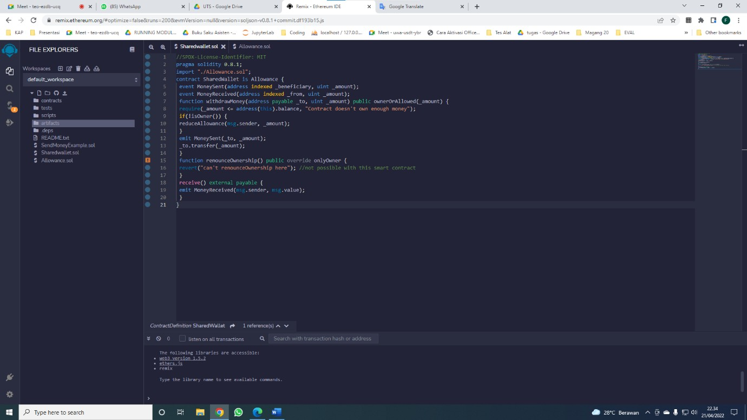
File kedua

Slide 12
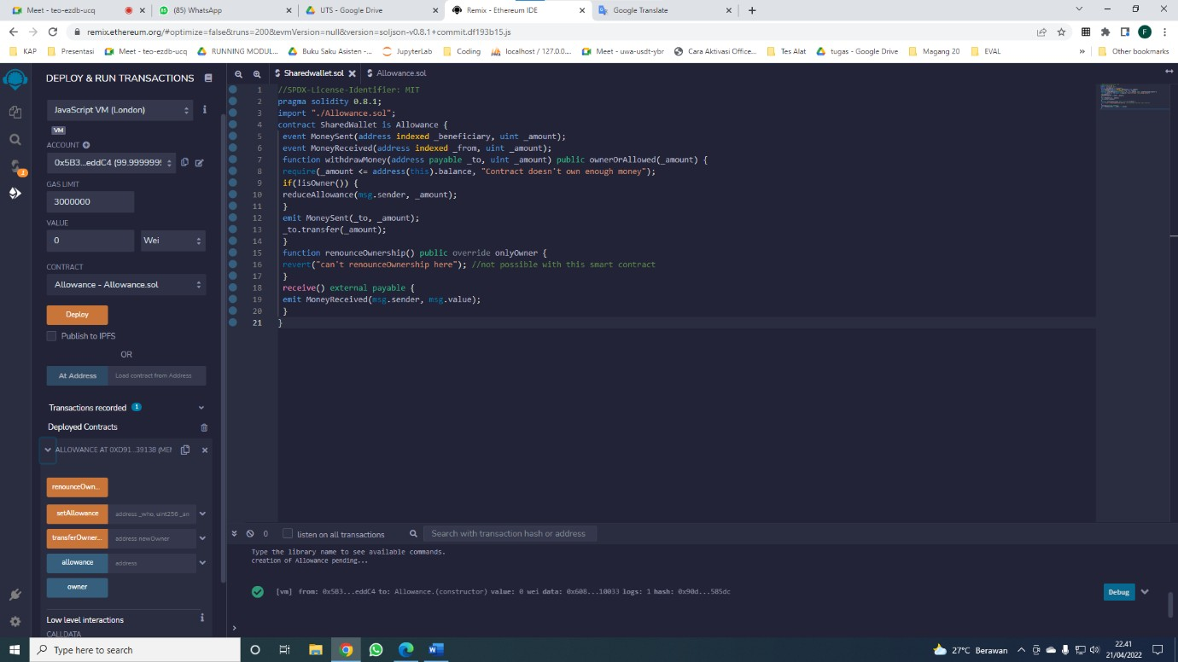
10.Jika smartcontract tersbut di deploy maka akan keluar tampilan seperti berikut

